Slide 1
SISTEMA DE COMANDO DE INCIDENTES
SITUAÇÃO DO INCIDENTE
2 h/a

Slide 2
OBJETIVOS
Descrever princípios e etapas na obtenção, amostragem e disseminação do status da situação.

Slide 3
STATUS DA SITUAÇÃO
Condição na qual ocorre a coleta, organização e disseminação de informações acerca do estado do incidente, ocorrendo portanto a avaliação, análise e anúncio da informação para uso do pessoal do SCI.

Slide 4
STATUS DA SITUAÇÃO
Histórico
do Incidente
Mapa de exposição
Área de impacto
Rotas de acesso e evacuação
Limites de atuação
Grupos funcionais
Zonas de Segurança
Instalações SCI
Recursos designados
Objetivos e Estratégias
Organograma
Programação de reunião
Planos e custos

Slide 5
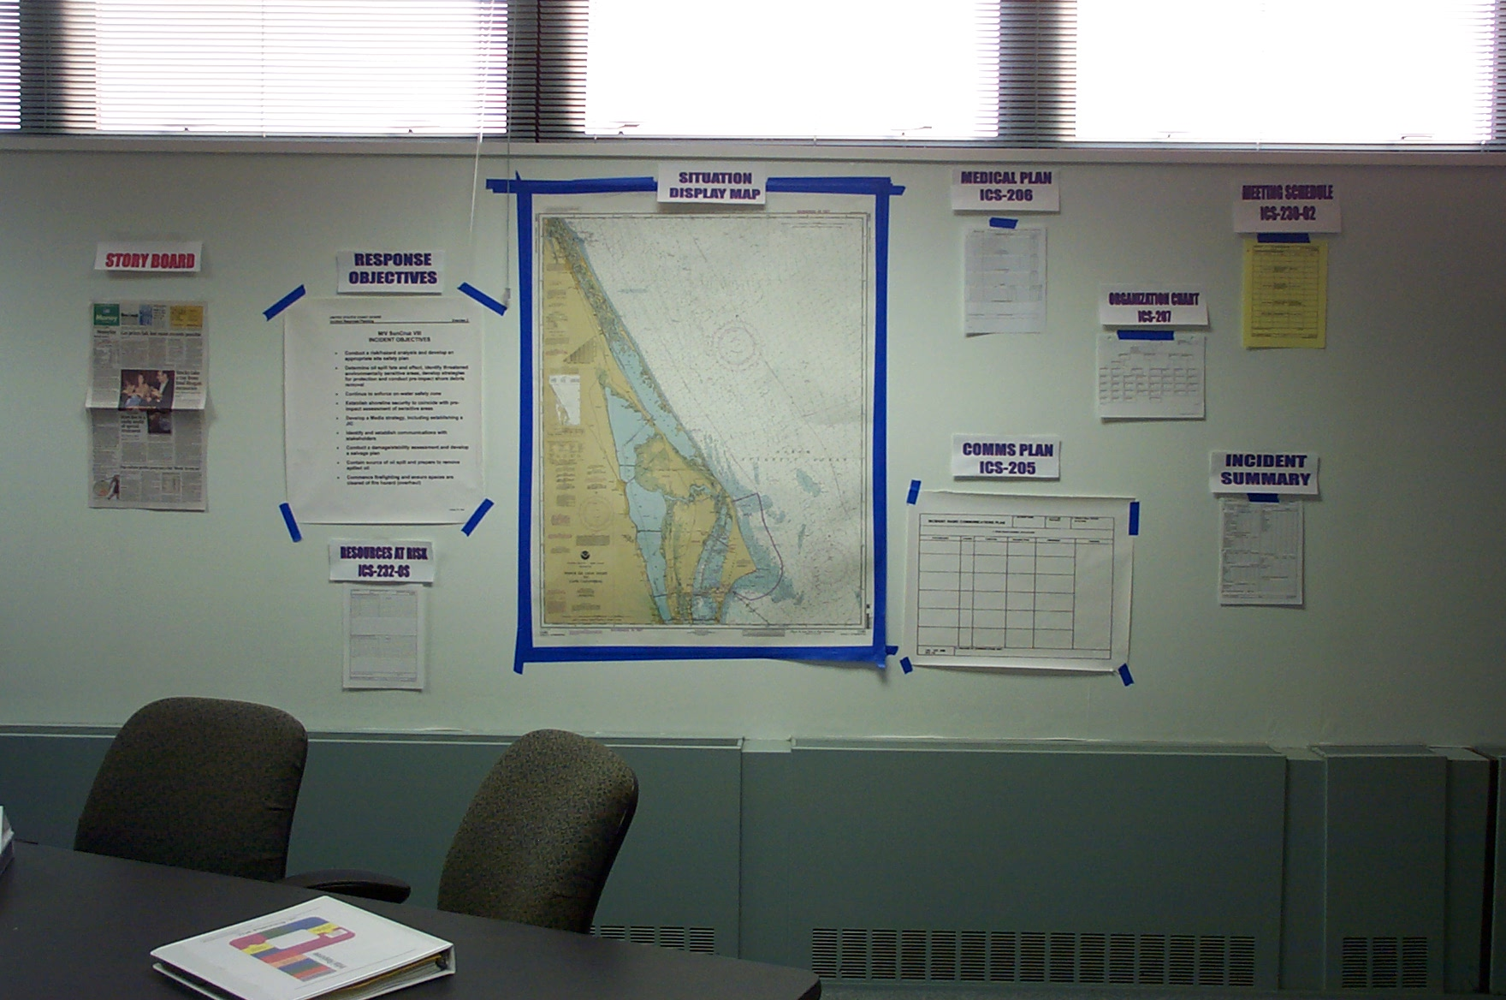
STATUS DA SITUAÇÃO

Slide 6
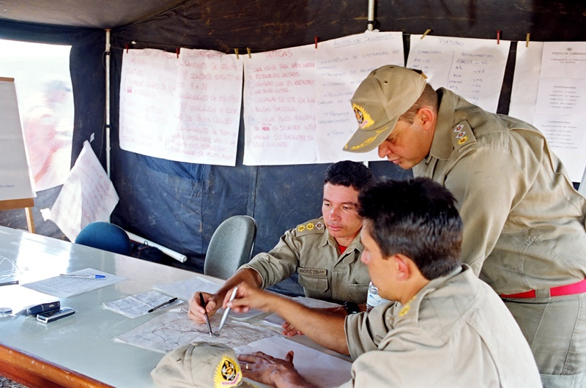
STATUS DA SITUAÇÃO

Slide 7
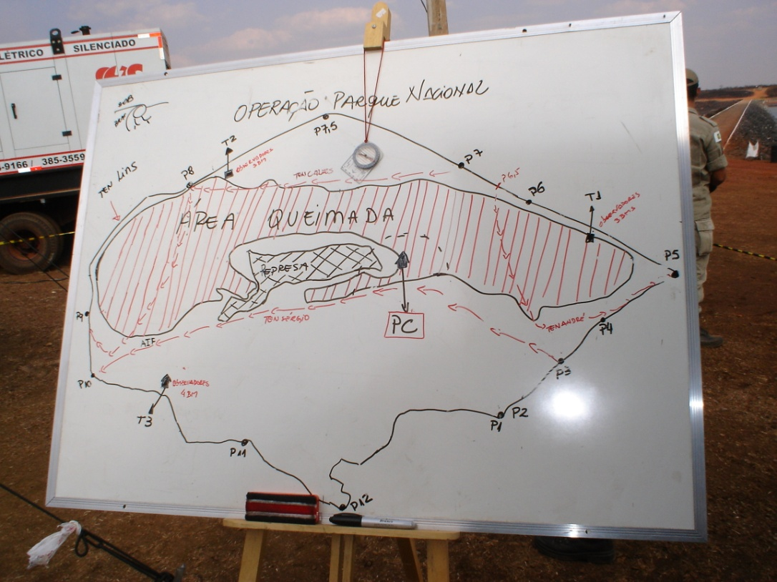
STATUS DA SITUAÇÃO

Slide 8
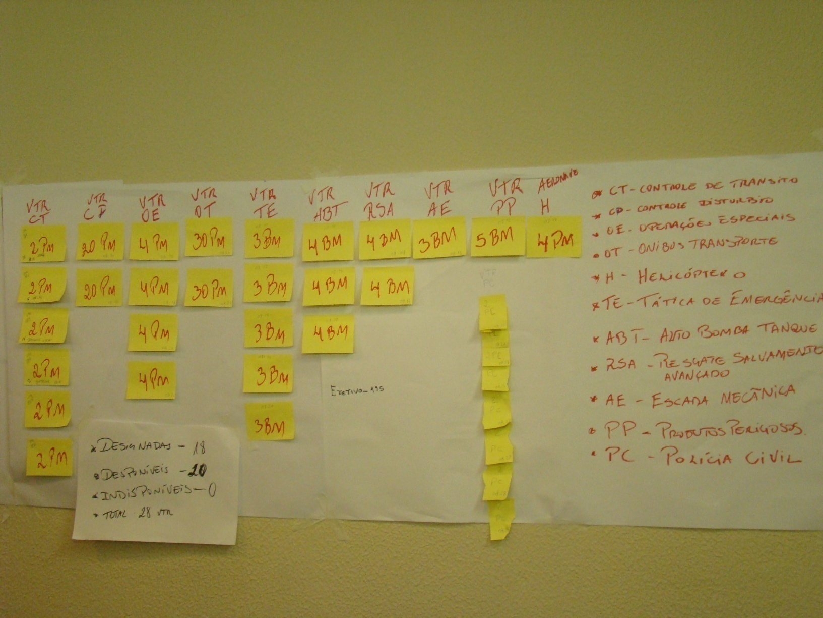
STATUS DA SITUAÇÃO

Slide 9
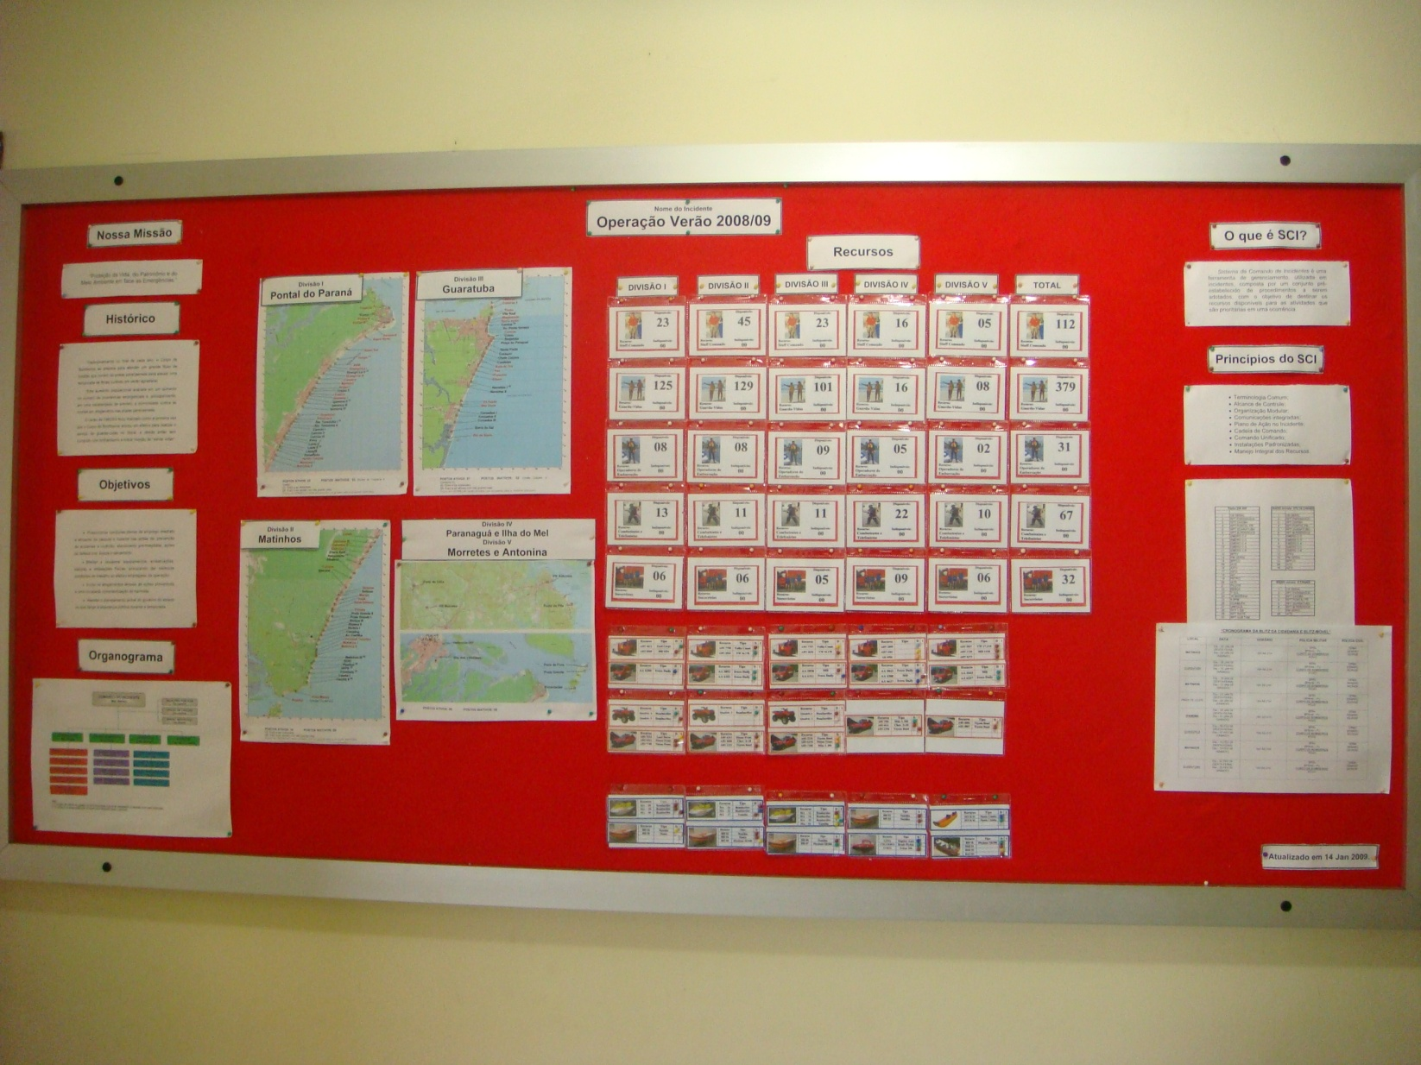

Slide 10
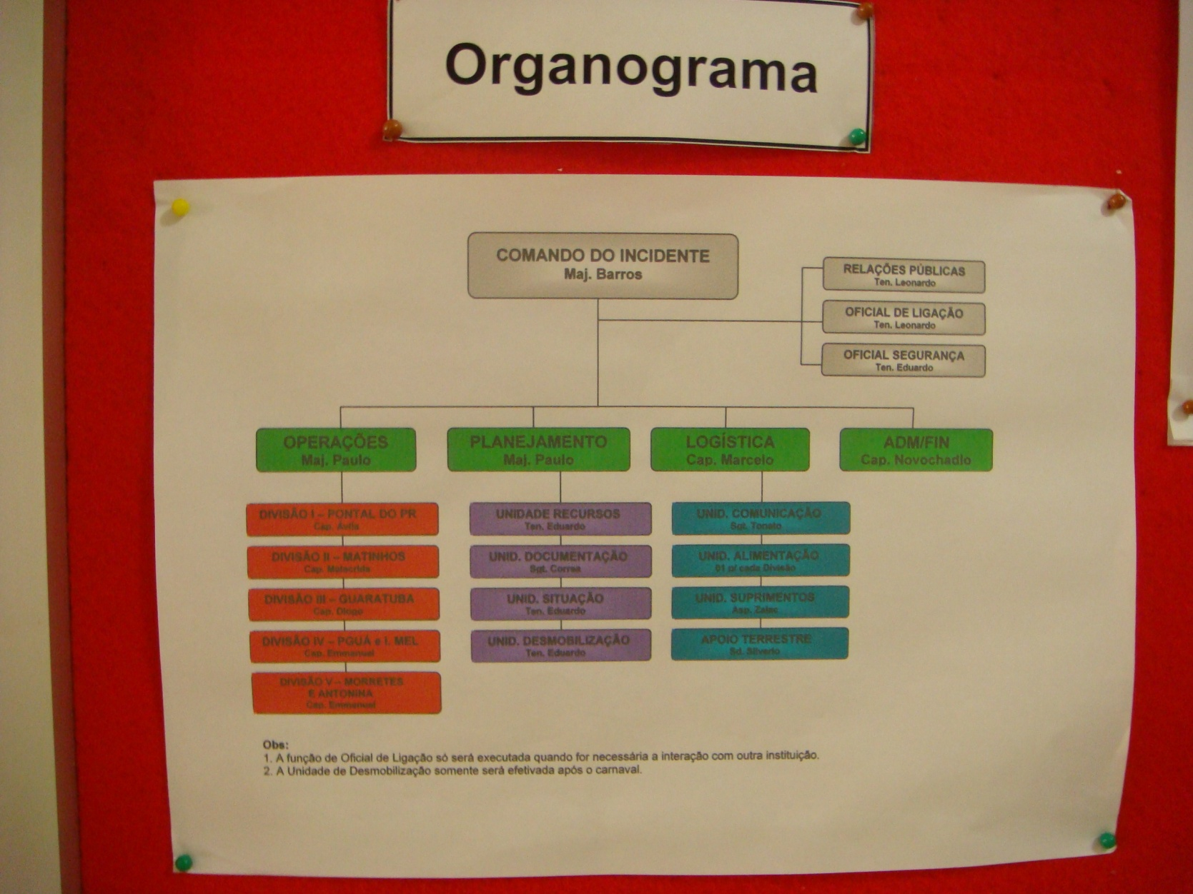

Slide 11
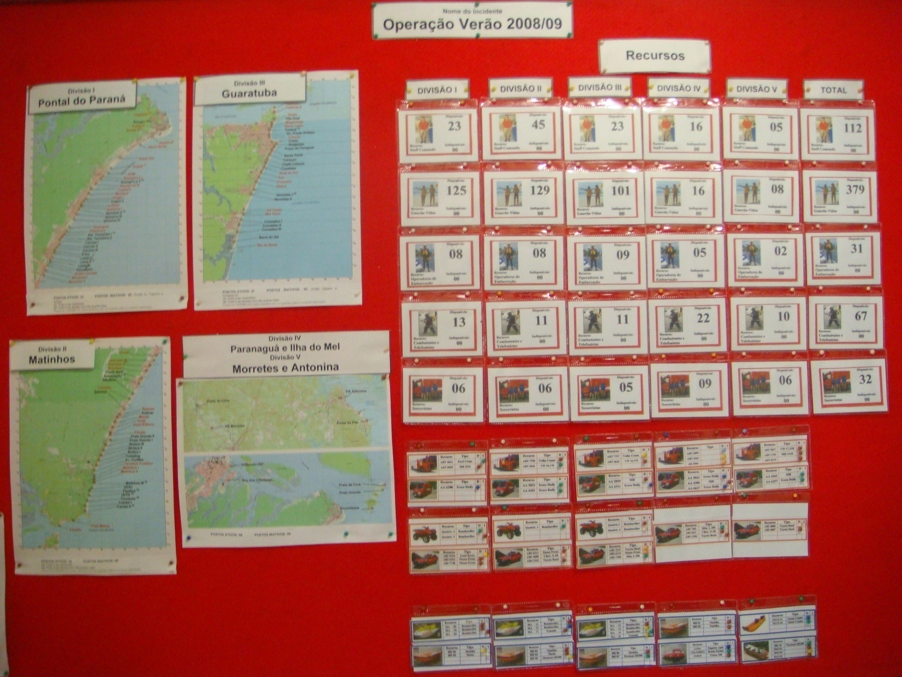

Slide 12
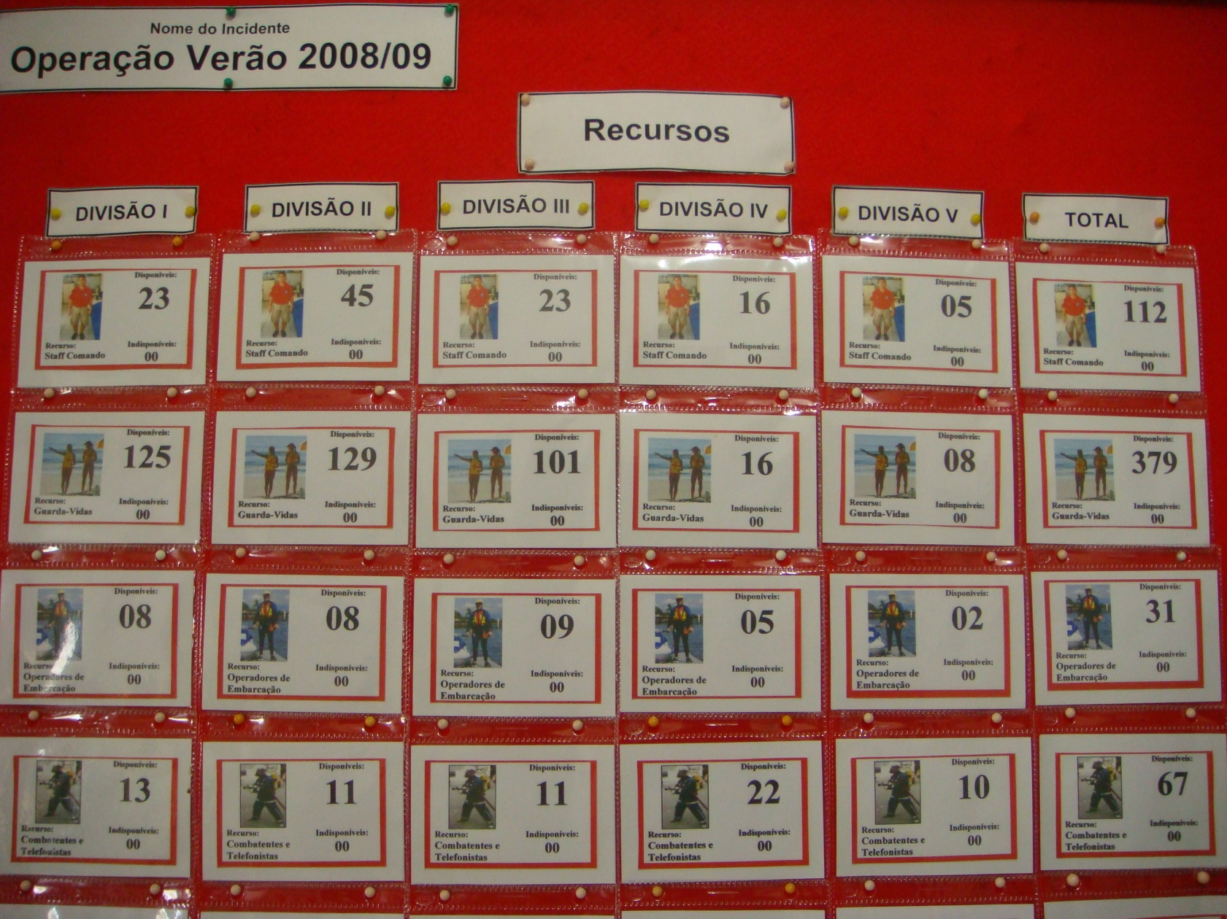

Slide 13
STATUS DA SITUAÇÃO
Locais onde podem ser montados quadros situacionais:
Centro de Informações Públicas;
Área de reunião do Comando do Incidente;
Área de reuniões do Staff do Incidente;
Área de orientação operacional (briefing).

Slide 14
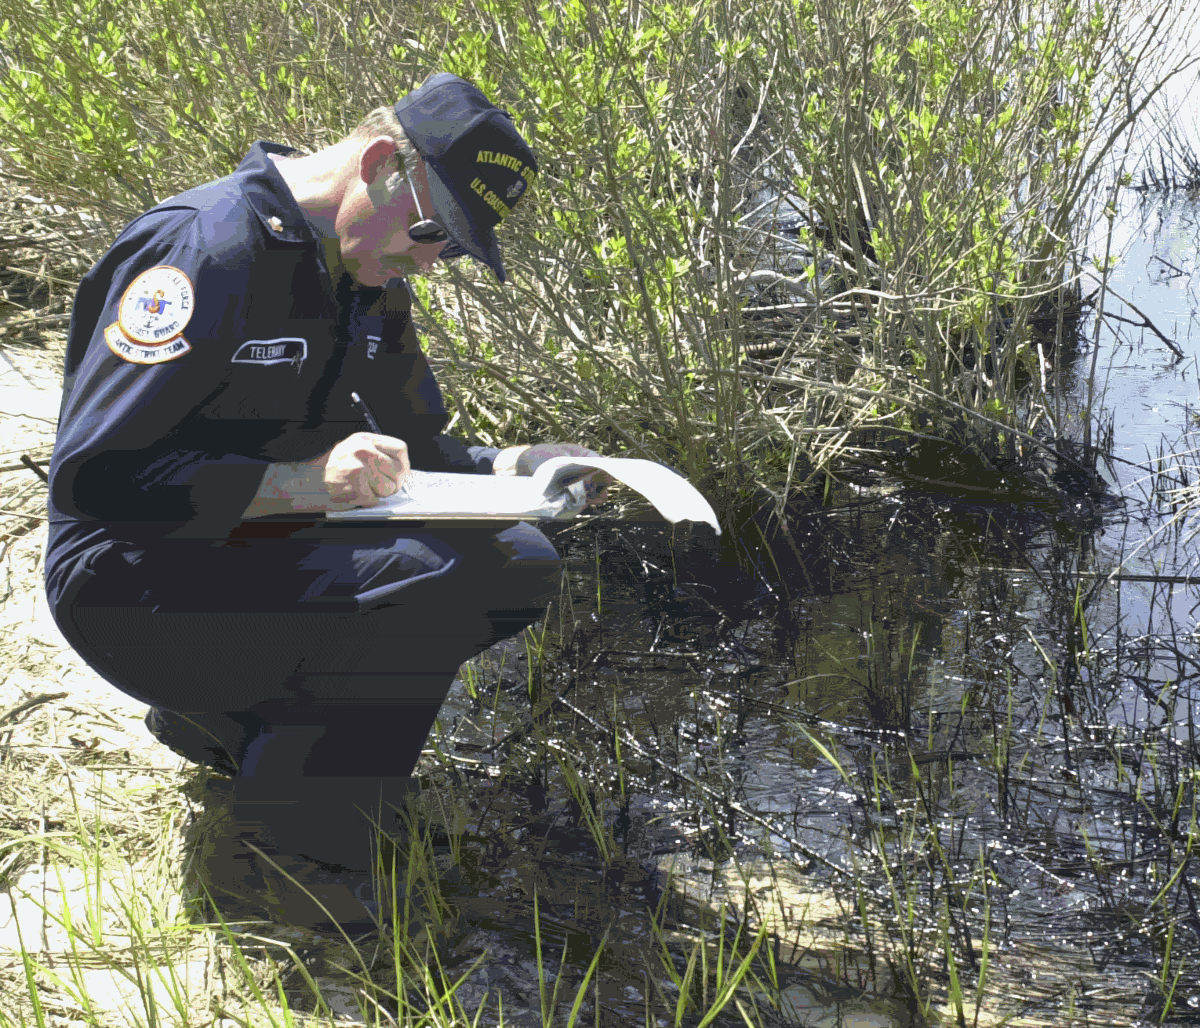
STATUS DA SITUAÇÃO Observadores de campo
Devem ter orientação clara sobre as exigências de informação
Podem ser os respondedores
Normalmente em campo
Asseguram horários para relatório da informação
Transporte e comunicações

Slide 15
STATUS DA SITUAÇÃO
Chefe da Seção de
Planejamento
ELABORADORES DE MAPAS
E PAINÉIS
Líder Unidade
Recursos
Líder Unidade
Situação
OBSERVADORES DE CAMPO
Líder Unidade
Documentação
Líder Unidade
Desmobilização
Líder Unidade
Meio Ambiente
Técnicos/
Especialistas

Slide 16
EXERCÍCIO
Montar status da situação do incidente a ser apresentado;
Divisão da turma em 03 grupos;
Material: quadro negro ou branco, pincel atômico, fita adesiva, cartolina, post-it e outros.

Slide 17
EXERCÍCIO
Às 10:00h um caminhão de transporte de combustível carregado de gasolina veio a colidir com um ônibus de transporte escolar com aproximadamente 38 crianças.Você como primeiro respondedor chega ao local com uma viatura do tipo resgate (ABTR), duas viaturas do tipo ambulância (AA) e uma viatura de policiamento (PM).
APOIO:
03 VTR AA
01 VTR PM
01 VTR DIRETRAN
02 VTR ABTR

Slide 18
OBJETIVOS
Descrever princípios e etapas na obtenção, amostragem e disseminação do status da situação.

Slide 19

Dúvidas

